Slide 1
Tekoälyn hyödyt yrityksille
Nelli Sviili
nekasvii
nelli.k.sviili@students.jyu.fi
29.1.2019

Slide 2
Missä tekoäly auttaa
Liiketoiminnan tehostamisessa
Mahdollistaa uutta liiketoimintaa
Asiakkaat ovat jo tottuneet älykkäisiin sovellutuksiin ja käyttöliittymiin
Helpottaa työtä
Avustaa päätöksentekoa monimutkaisissa asioissa

Slide 3
Esimerkkejä
Tuotannossa ihmisen kanssa yhteistyötä tekevät robotit
Valmistuksen älykkäät yhteistyörobotit
Puutteiden analysointi tietoperusteisesti laadunvalvonnassa ja virheiden perimmäisten syiden tunnistaminen
Kysyntään perustuva tuotanto
Reaaliaikainen toimitusketjun optimointi ja seuraaminen

Slide 4
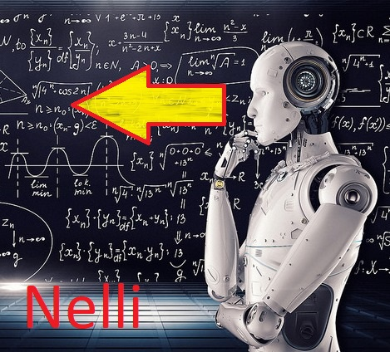
Kuvan lähde: Flickr. (29.1.2019). https://www.flickr.com/photos/mikemacmarketing/30212411048

Slide 5
Lähteet
Flickr. (29.1.2019). Kuva haettu osoitteesta https://www.flickr.com/photos/mikemacmarketing/30212411048
VTT. (29.1.2019). Tekoäly - AI. Haettu osoitteesta https://www.vtt.fi/palvelut/tekoaly-ai

